Slide 1

En esta Zona en niñas y niños se han identificado problemáticas como maltrato, abuso sexual, trabajo infantil y desnutrición.

Slide 2
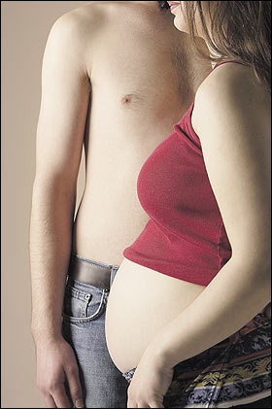
En la población joven hay problemas tales como: pandillismo, alto consumo de sustancias psicoactivas,inicio temprano de consumo de alcohol, tabaquismo, embarazo en adolescentes Y Trabajo en edades tempranas

Slide 3
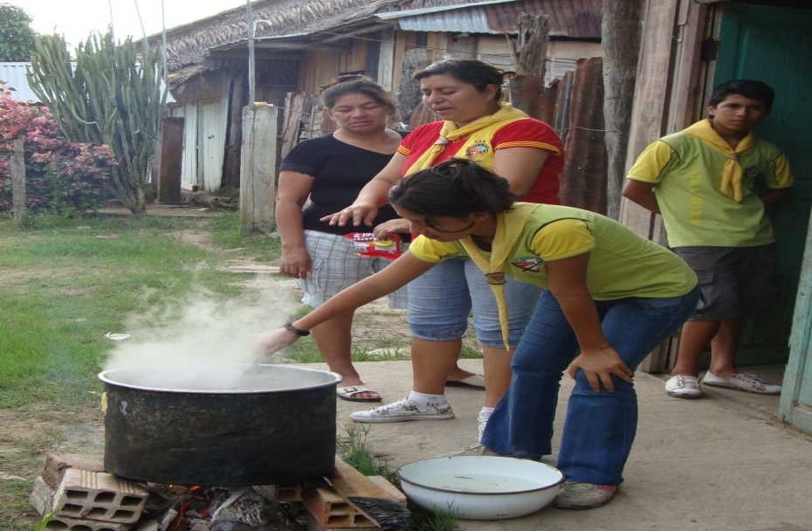
En la población adulta se concentra el desempleo, lo que obliga a buscar otras alternativas como el empleo informal y, por ende a no tener las necesidades básicas.

